Slide 1





Мобильное приложение
ГЭТ ЛКК 2.0

Slide 2


ВОЗМОЖНОСТИ МОБИЛЬНОГО ПРИЛОЖЕНИЯ «ГЭТ ЛКК 2.0»
Оплата жилищно-коммунальных услуг картой, «СБП», «SberPay», «Mir Pay», «Gazprom Pay»
Передача показаний приборов учета с 1 по 25 число
Просмотр истории платежей и начислений за любой расчетный период
Получение информационных уведомлений
Просмотр предварительного расчета суммы оплаты по переданным показаниям приборов учета
Получение информации по лицевым счетам
Подача обращений (заявление, жалоба, благодарность и др.)
Направление вопроса и получение развернутого ответа
Просмотр истории ранее направленных обращений/вопросов и ответы на них, а также оценка качества предоставленных ответов
Оформление подписки на электронную квитанцию
Управление несколькими лицевыми счетами
Подключение автоплатежа
Формирование платежного документа за актуальный или предыдущий периоды

Slide 3
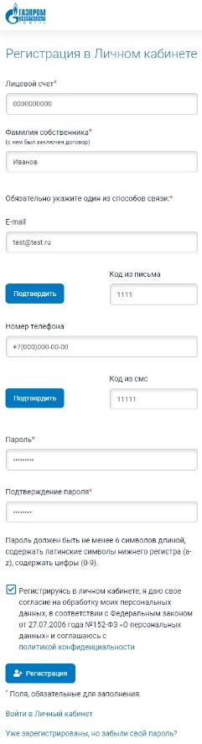
Регистрация пользователей
Регистрация возможна сразу после открытия лицевого счета в период с 1 по 25 число каждого месяца. Для регистрации новому пользователю необходимо:
  нажать «Зарегистрироваться» на стартовой странице
  в поле «Лицевой счет» ввести десятизначный номер лицевого счета
  в поле «Фамилия собственника» ввести фамилию владельца ЛС
  в поле «E-mail» ввести адрес действующей электронной почты (только латинские буквы, адреса домена «.рф» – не поддерживаются)
  в поле «Телефон» номер мобильного телефона (11 цифр федерального номера)
  в поле «Пароль» ввести пароль, отвечающий требованиям, описанным в п.3.1 настоящей инструкции
  в поле «Подтверждение пароля» ввести пароль, указанный в предыдущем пункте
  отметить знаком пункт «Регистрируясь в личном кабинете, я даю свое согласие на обработку моих персональных данных, в соответствии с Федеральным законом от 27.07.2006 года №152-ФЗ «О персональных данных» и соглашаюсь с политикой конфиденциальности», предварительно перейдя по ссылке и ознакомившись с текстом документа
  нажать «Регистрация». Одно из полей – «E-mail» или «Телефон» является обязательным для возможности восстановления пароля

Slide 4
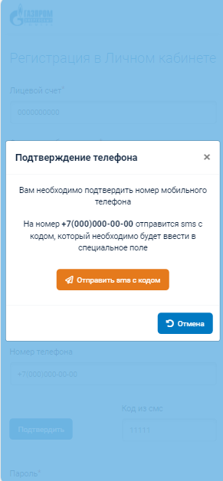
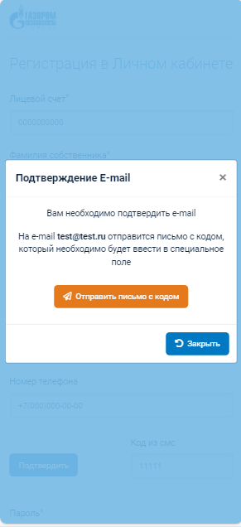
Регистрация пользователей
Если при регистрации в качестве способа связи был указан номер телефона,
то необходимо нажать кнопку «Подтвердить», после чего в открывшемся окне будет предложено отправить SMS с кодом подтверждения на указанный номер.
Необходимо ввести полученный код в соответствующем поле «Код из смс».
Если при регистрации в качестве способа связи был указан адрес электронной почты – «E-mail», то необходимо нажать кнопку «Подтвердить», после чего в открывшемся окне будет предложено направить письмо с кодом для подтверждения регистрации и контактных данных.
Необходимо ввести полученный код в соответствующем поле «Код из письма».

Slide 5
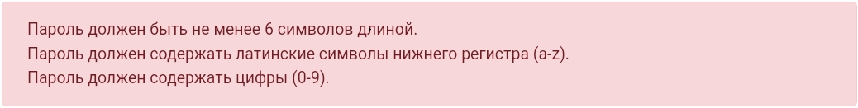
Регистрация пользователей
Минимальные требования к паролям ограничиваются следующими условиями:
  не менее 6 символов,
  обязательно цифры (0 - 9),
  обязательно буквы латинского алфавита нижнего регистра (a - z).
Допускаются к использованию служебные символы: !@#$%^&*(), а также символ «пробел» и буквы латинского алфавита верхнего регистра.
Не допускается использование букв русского алфавита.
Если при создании пароля какое-то из требований не будет выполнено, то появится соответствующая ошибка. В таком случае пароль надо изменить.

Slide 6
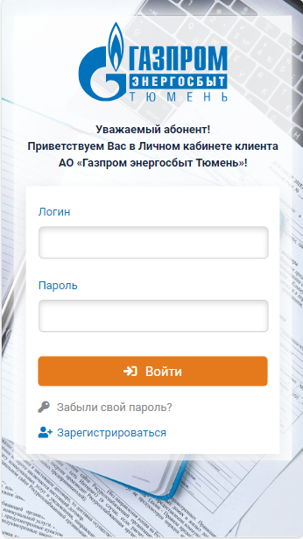
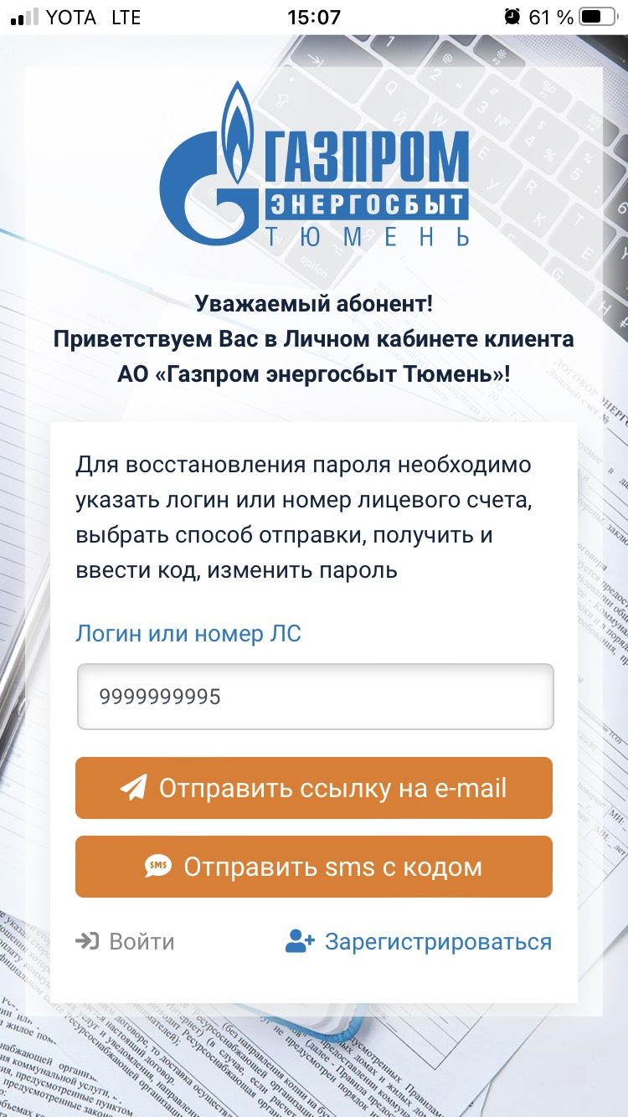
Восстановление доступа
В случае утраты учетных данных доступны следующие способы их восстановления:
восстановление по адресу электронной почты;
восстановление по номеру мобильного телефона.
Для восстановления пароля необходимо нажать «Забыли свой пароль?» на странице авторизации. В следующем окне указать логин или номер ЛС и выбрать способ восстановления, нажав «Отправить ссылку на «e-mail» или «Отправить SMS с кодом».
Восстановление доступа возможно только при условии указания корректных данных в полях «E-mail» и «Телефон». Восстановить доступ в систему в случае утраты учетных данных можно только после подтверждения способа связи.
После этого произойдет отправка соответствующего сообщения по выбранному способу связи. Если выбранный способ связи не был указан и подтвержден при регистрации или в разделе «Профиль», то будет предложено воспользоваться другим способом восстановления.

Slide 7
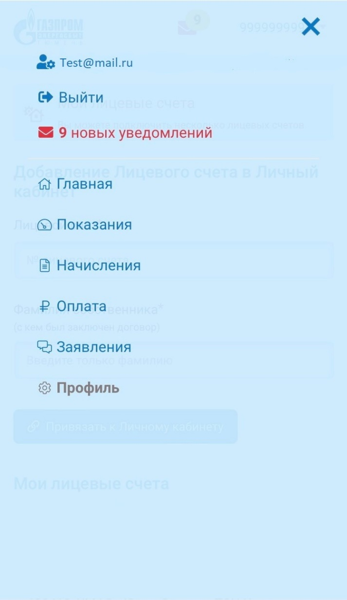
Описание разделов
⁕ Для того, чтобы увидеть все разделы и перейти в нужный, необходимо нажать кнопку в нижнем левом углу, после чего откроется меню

Slide 8
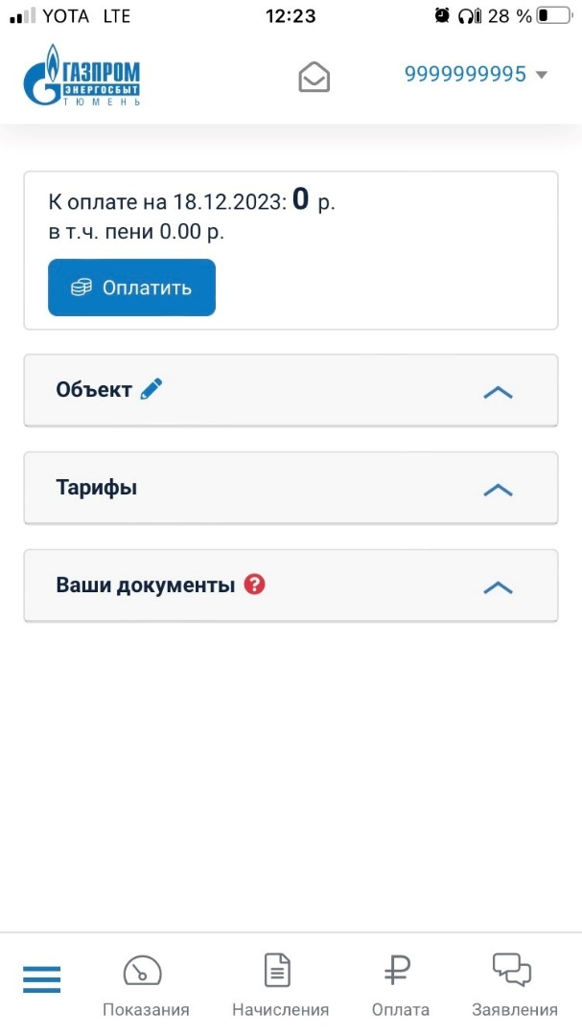
Раздел «Главная»
Раздел содержит следующую информацию :
  заголовок системы с указанием лицевого счета, суммы задолженности, информирование об уведомлениях, возможностью перехода к оплате («Оплатить»);
  меню системы, для перехода между разделами;
  блок «Объект» со ссылкой на заявление «Внесения изменений в данные ЛС» и информацией: тип объекта, площадь объекта, количество комнат (для квартир), количество проживающих, тип плиты, клиентский офис (адрес) и другие параметры, в зависимости от типа помещения;
  блок «Тарифы» - содержит список тарифов, применяемых для расчета услуг по лицевому счету;
  блок «Ваши документы» - информация о наличии/отсутствии необходимых документов в Обществе;
  блок «Новости компании» - последние новости компании, с возможностью перехода на сайт для ознакомления.

Slide 9
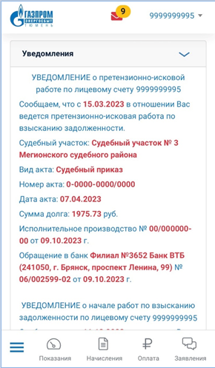
Раздел «Главная»
Блок «Уведомления» – блок, отражающий уведомления для клиентов, имеющих дебиторскую задолженность или в отношении которых Общество обратилось (намерено обратиться) в суд с иском о взыскании задолженности по услугам.

Slide 10
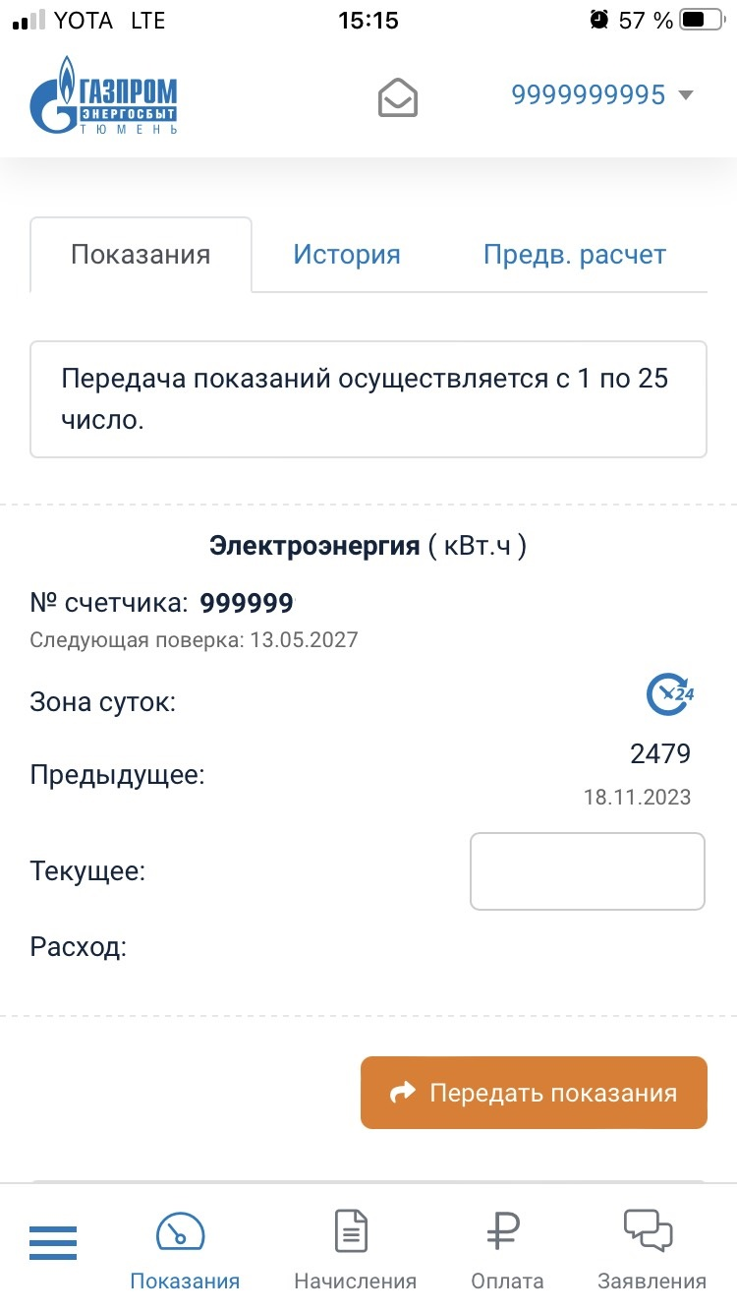
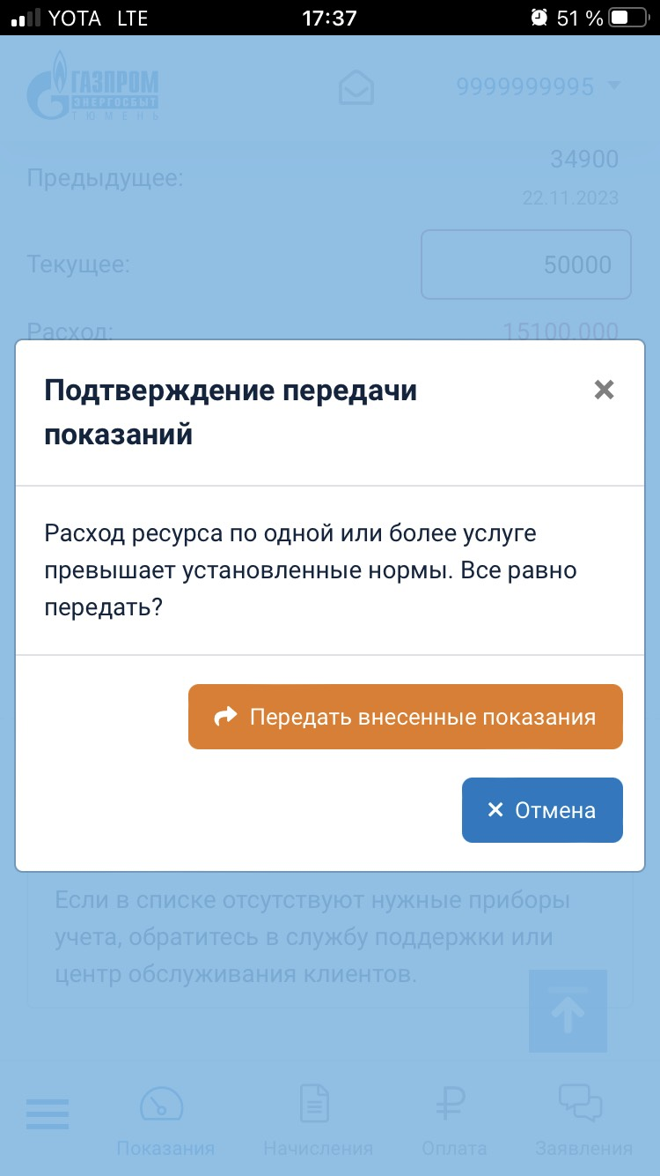
Раздел «Показания»
Раздел содержит три подраздела:
Показания – функционал передачи показаний по всем ПУ
История – информация обо всех принятых показаниях, по каждому ПУ в рамках года
Предварительный расчет – функционал предварительного расчета с целью выполнения авансовой оплаты ЖКУ
Подраздел «Показания»
Для удобства и минимизации возможных ошибок ввода, применяются лимиты завышения показаний: если показания, которые пользователь пытается передать слишком велики, ему выдаётся сообщение с предупреждением.
При этом, если пользователь уверен в корректности передаваемых значений, в открывшемся окне предупреждения, необходимо нажать кнопку «Передать внесённые показания», для возврата к вводу показаний нужно нажать «Отмена».

Slide 11
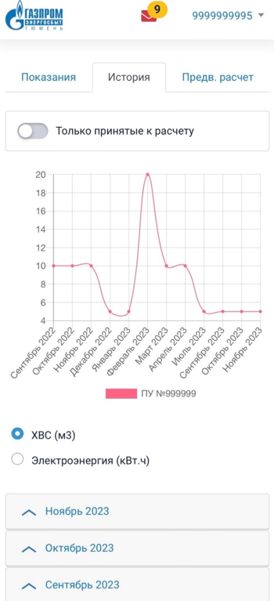
Раздел «Показания»
Подраздел «История»
Раздел предназначен для просмотра информации о потребленных ресурсах по каждому ПУ за каждый период предыдущего года.
Вся информация отражена в таблице и на графике (объем коммунального ресурса за период при нажатии на точки на графике).
В подразделе имеется возможность фильтрации записей в таблице: режим «Только принятые к учету» позволяет просматривать только те показания, по которым были выполнены начисления в предыдущих периодах.
Также имеется фильтр по виду ресурса, который позволяет просматривать показания по конкретному виду ресурса.
Для просмотра показаний, расхода и способа передачи за конкретный период необходимо нажать на нужный период

Slide 12
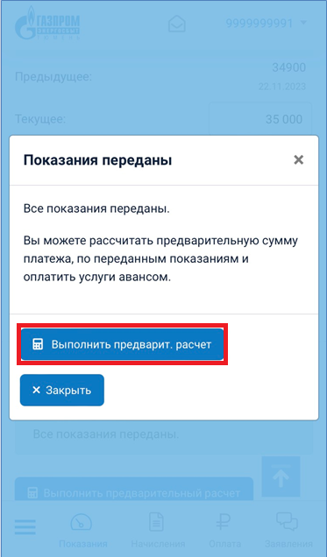
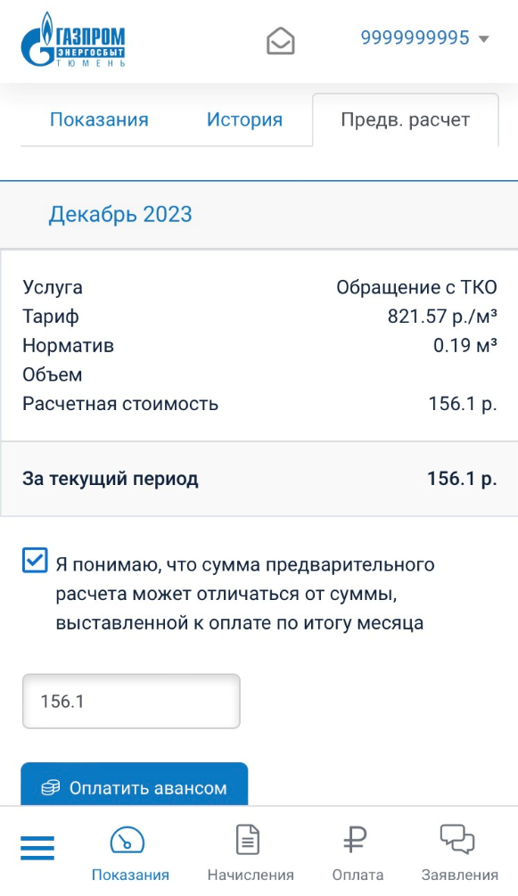
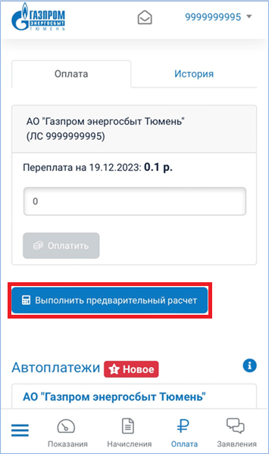
Раздел «Показания»
Подраздел «Предварительный расчет»
Функционал доступен из различных сервисов системы:
после передачи показаний во всплывающем окне об успешной передаче в подразделе «Показания»;
в разделе «Показания», подразделе «Предварительный расчет»;
в разделе «Оплата», подразделе «Оплата».
Для выполнения предварительного расчета необходимо выбрать соответствующую функцию в любом из вышеуказанных разделов. Система выполнит предварительный расчет, основываясь на переданных показаниях (в текущем периоде) и соответствующих услугам тарифах.
Если показания еще не были переданы, то расчет будет выполнен по нормативам.

Slide 13
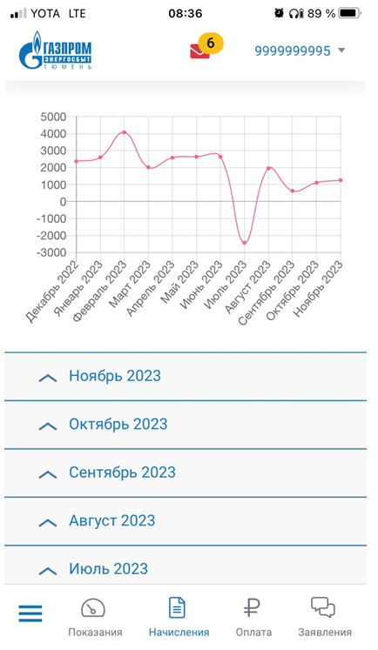
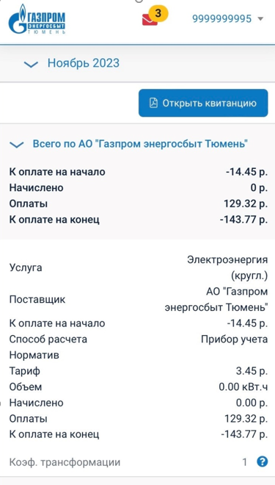
Раздел «Начисления»
В разделе «Начисления» представлена история начислений в рамках предыдущего года.
Вся информация отражена в таблице (по каждой услуге отдельно) и на графике (общая сумма начислений за период при нажатии на точки на графике).
Для просмотра подробной информации за конкретный период и по конкретному поставщику необходимо нажать на нужный период и поставщика.
Также при раскрытии периода появляется кнопка «Открыть квитанцию» для просмотра и скачивания квитанции в формате PDF.

Slide 14
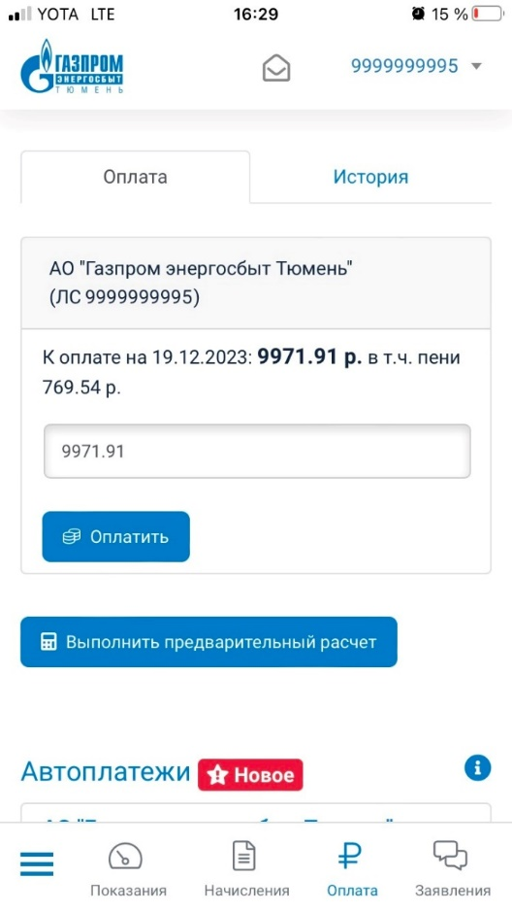
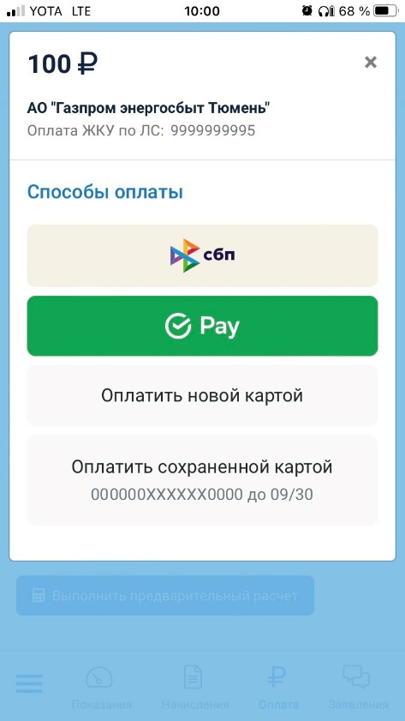
Раздел «Оплата»
Раздел содержит два подраздела:
Подраздел «Оплата услуг»
История
Подраздел «Оплата услуг»
Блок «Оплата услуг»
Блок позволяет:
выполнить оплату по каждому ЛС отдельно;
изменить сумму платежа, указав нужное значение;
выбрать способ оплаты;
посмотреть детализацию по поставщикам услуг.
Сумма задолженности автоматически указывается для каждого лицевого счета. Для изменения суммы оплаты необходимо установить курсор в окно суммы и ввести новое значение, нажать «Оплатить».
В открывшемся окне выбрать способ оплаты: SberPay, «Система быстрых платежей (СБП)», оплата новой банковской картой или сохраненной ранее банковской картой

Slide 15
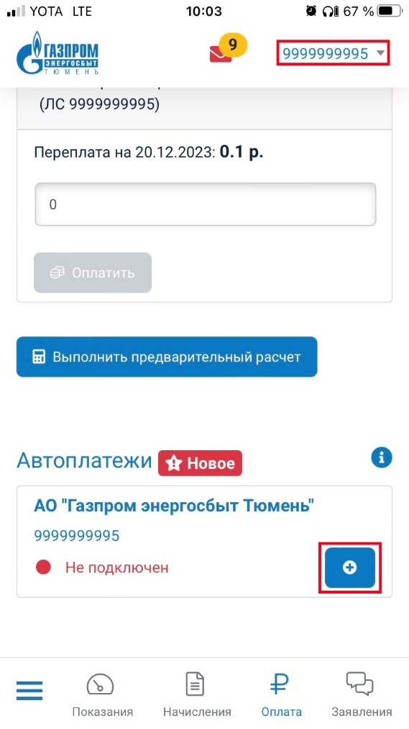
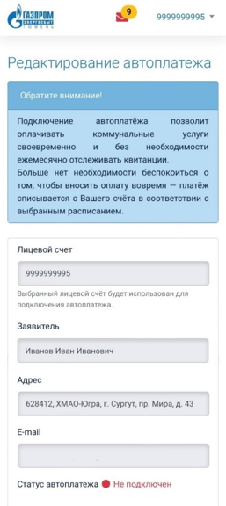
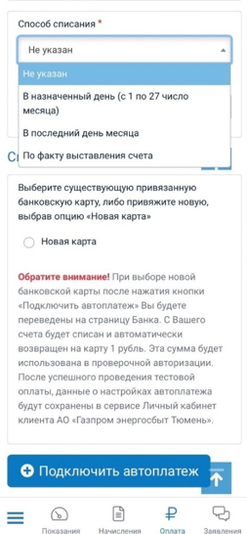
Раздел «Оплата»
Подраздел «Оплата услуг»
Блок «Автоплатежи»
Блок позволяет подключить автоматическое списание денежных средств в счет погашения задолженности по ЛС, редактировать настройки подключенного автоплатежа и отключать услугу.
Автоплатеж подключается отдельно по каждому лицевому счету. Для подключения необходимо:
если к учетной записи привязано несколько ЛС, в выпадающем списке привязанных ЛС в правом верхнем углу нужно выбрать тот, для которого необходимо подключить автоплатеж;
нажать кнопку «Подключить»
в открывшейся форме выбрать способ списания. Доступны три способа списания: в назначенный день (с 1 по 27 число месяца), в последний день месяца или по факту выставления счета
указать максимальную сумму списания
выбрать банковскую карту, привязанную для автоплатежей ранее или отметить флажок «Новая карта»
нажать кнопку «Подключить автоплатеж»
при необходимости можно скорректировать указанные ранее данные и нажать кнопку «Зарегистрировать автоплатеж»

Slide 16
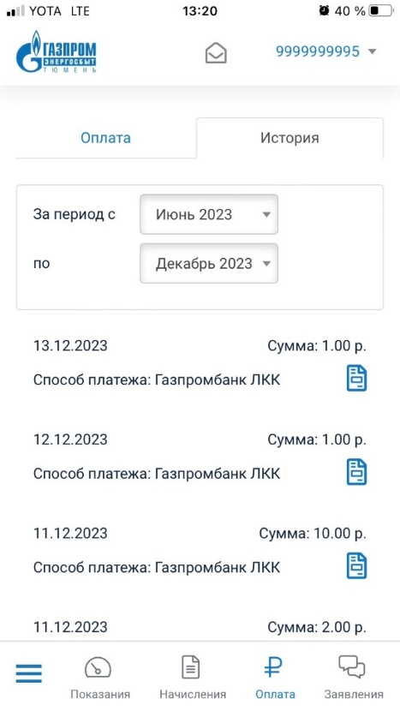
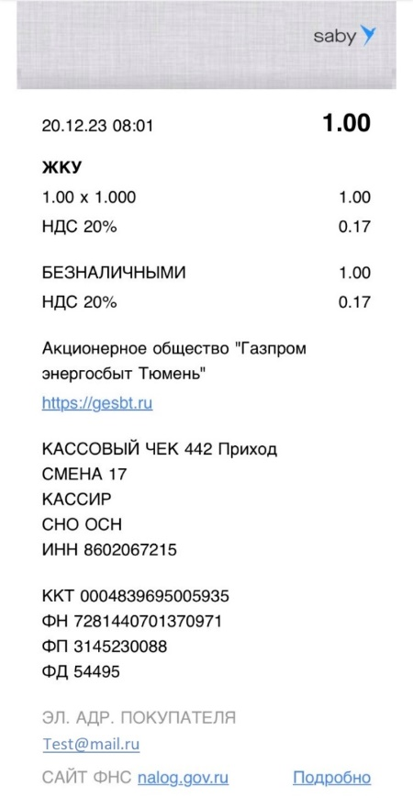
Раздел «Оплата»
Подраздел «История»
После успешного завершения процедуры оплаты и подтверждения платежа банком, новый платеж отражается в подразделе «История».
Для просмотра чека в правой части таблицы размещена кнопка «чек», позволяющая вывести на экран документ об оплате. Документ можно сохранить или распечатать.

Slide 17
Раздел «Заявления»
Раздел содержит три подраздела:
Журнал
Заявление
Задать вопрос
Раздел доступен только в случае указания и подтверждения адреса электронной почты.
Раздел содержит функционал обратной связи и предназначен для удаленного информационного взаимодействия.

Slide 18
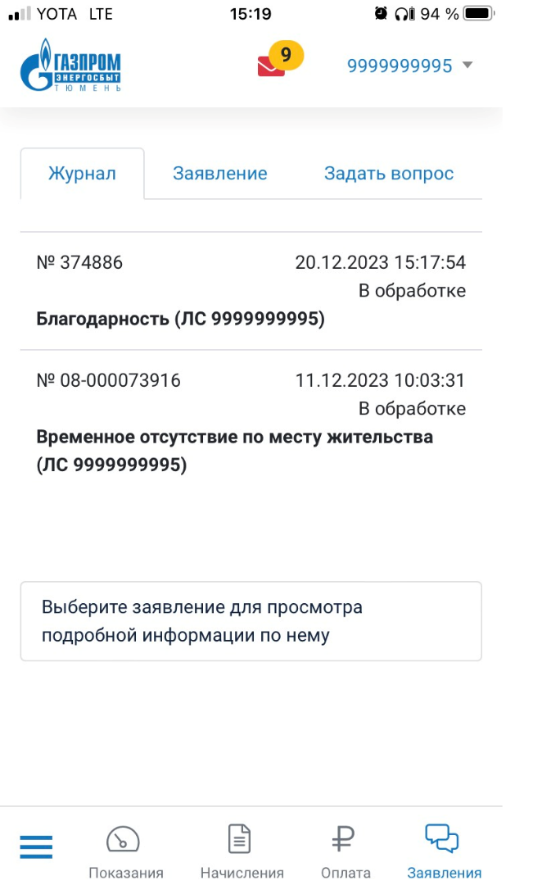
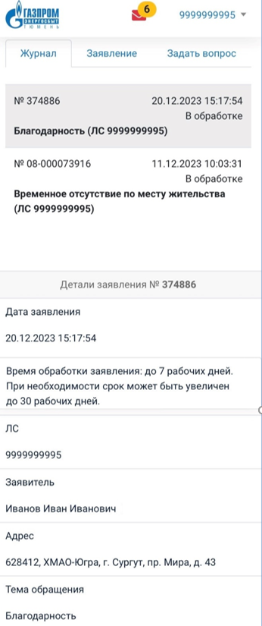
Раздел «Заявления»
Подраздел «Журнал»
Раздел содержит упорядоченный список всех заявлений и служит для просмотра заявлений и ответов на них.
Список всех заявлений представлен в виде таблицы, в которой содержится информация о номере заявления, времени и дате подачи заявления, теме и статусе заявления.
При выборе конкретного заявления под основной информацией о заявлении отображается текст заявления и ответ Общества на него.
Каждый пользователь может оценить качество предоставленного ответа на каждое отдельное обращение. По обращениям в статусе «Завершено» доступна функция оценки в блоке «Пожалуйста, оцените качество предоставленного ответа», который появляется в подразделе «Журнал» при выборе конкретного заявления

Slide 19
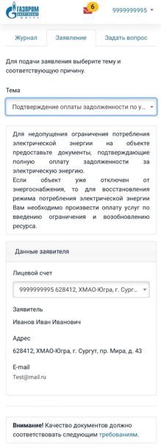
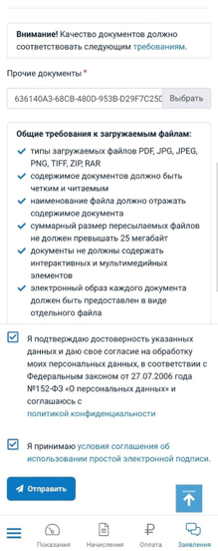
Раздел «Заявления»
Подраздел «Заявления»
Данный подраздел используется для официального направления типовых заявлений.
Для направления заявления необходимо в подразделе «Заявление» заполнить поле «Тема», выбрав наиболее подходящую из выпадающего списка.
После выбора темы необходимо заполнить обязательные поля формы (отмечены знаком «звездочка»). В поле «Комментарий» ввести описание возникшей проблемы, предложение или дополнительную информацию. Обязательно приложить подтверждающие документы (отмечены знаком «звездочка»): скан-копии, подтверждающие фотографии, правоустанавливающие документы и др. в форматах PDF, PNG, JPEG, TIFF, общим размером до 25 Мб.
С требованиями к качеству документов можно ознакомиться в памятке, расположенной перед полями для загрузки документов.
После заполнения всей необходимой информации нажать «Оправить».
Для каждого вида заявления установлен свой срок ответа. В указанный срок в ЛКК должен появиться ответ на заявление пользователя, о чем свидетельствует статус «Обработано». Ответы предоставляются в текстовом виде в разделе «Журнал заявлений» или на электронную почту, к ответам могут быть приложены документы в формате PDF.

Slide 20
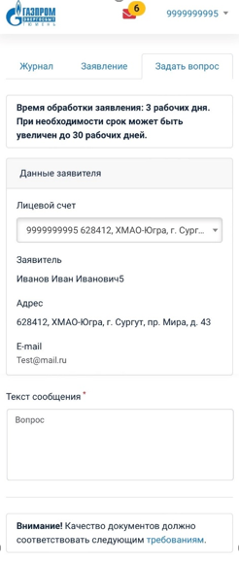
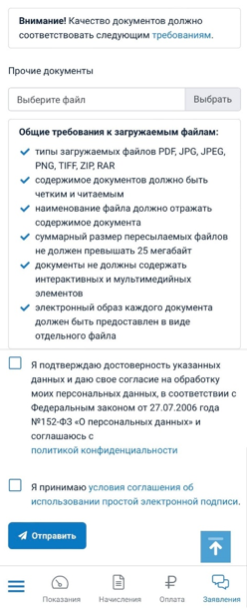
Раздел «Заявления»
Подраздел «Задать вопрос»
Подраздел «Задать вопрос» предназначен для направления в адрес Общества вопросов, с целью получения разъяснений или другой уточняющей информации. Воспользоваться этой функцией могут потребители и другие пользователи сайта.
Для того, чтобы задать вопрос необходимо перейти в соответствующую вкладку, выбрать нужный лицевой счет, ввести в поле «Текст сообщения» свой вопрос, при необходимости приложить файл или несколько файлов, подтвердить свое согласие на обработку персональных данных и согласие с условиями соглашения об использовании простой электронной подписи, нажать «Отправить».
Ответ на заявление пользователь получает непосредственно в приложении и на адрес электронной почты, указанный пользователем в разделе «Профиль».

Slide 21
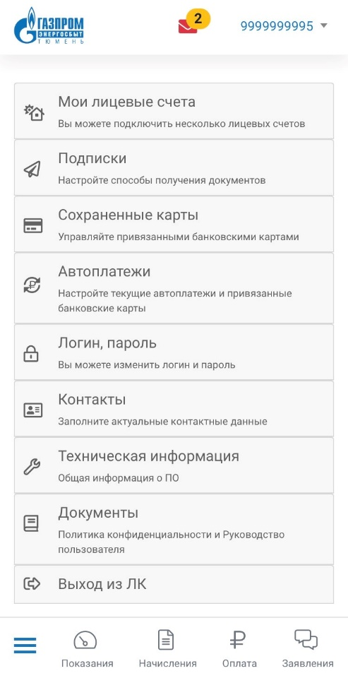
Раздел «Профиль»
Раздел состоит из блоков:
Мои лицевые счета – управление лицевыми счетами, подключенными к учетной записи пользователя;
Подписки – изменение параметров получения на электронную почту квитанции (платежного документа) и другой информации;
Сохраненные карты – добавление новых карт или удаление старых;
Автоплатежи – управление настройками автоплатежей и привязанных к ним банковских карт;
Логин, пароль – изменение логина и пароля;
Контакты – изменение контактных данных: адреса электронной почты, номера мобильного телефона;
Техническая информация – просмотр общей информации о приложении;
Документы – ознакомление с политикой конфиденциальности и руководством пользователя;
Выход из ЛК.

Slide 22
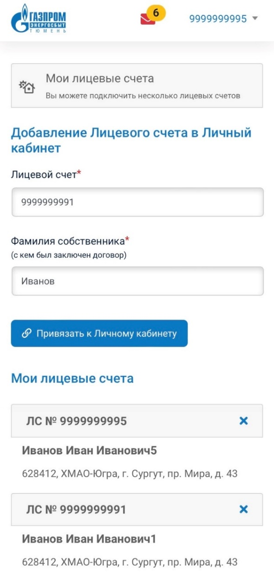
Раздел «Профиль»
Блок «Мои лицевые счета»
Для добавления дополнительного ЛС в разделе «Профиль» необходимо ввести номер нового ЛС, фамилию собственника и нажать «Привязать к Личному кабинету».
Информация обо всех привязанных к учетной записи ЛС доступна в разделе «Мои лицевые счета». Выбор активного ЛС осуществляется из выпадающего списка в заголовке системы любого раздела.

Slide 23
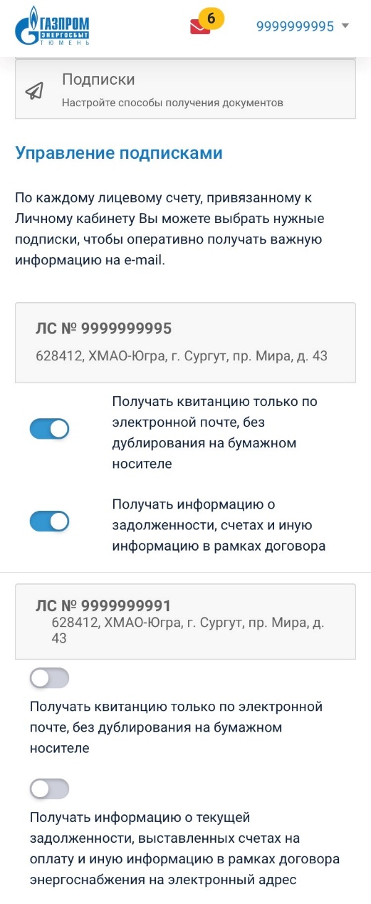
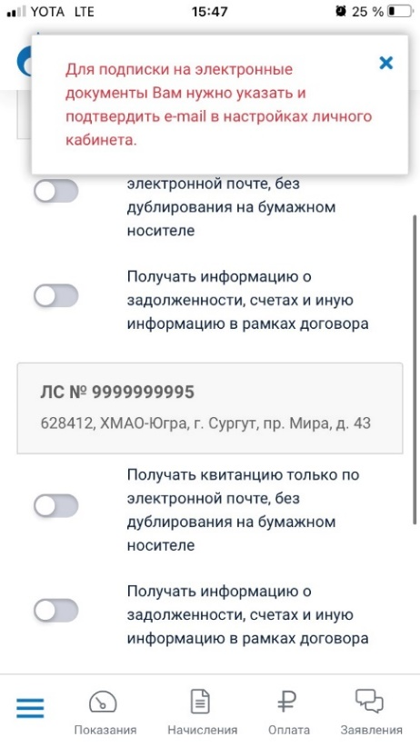
Раздел «Профиль»
Блок «Подписки»
Для изменения параметров информирования по конкретному лицевому счету необходимо перейти в блок «Подписки», где можно установить переключатель в нужное положение для того, чтобы:
получать квитанцию в электронном виде;
получать иную информацию от Общества.
Подписка возможна только для пользователей, указавших и подтвердивших свой адрес электронной почты. У пользователей, не указавших свой e-mail нет возможности использовать подписку

Slide 24
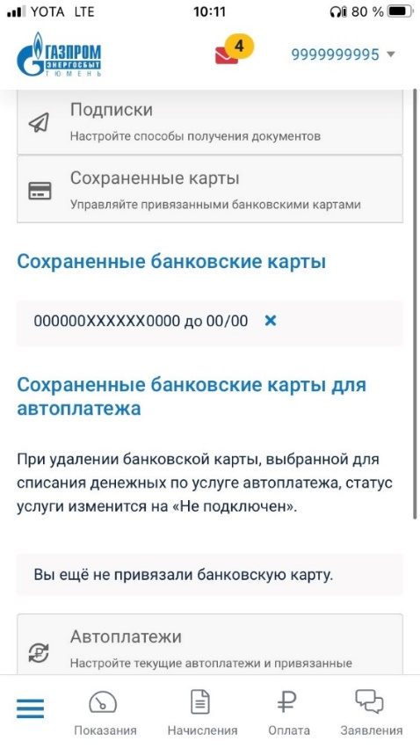
Раздел «Профиль»
Блок «Сохраненные карты»
Данный блок состоит из 2-х разделов: «Сохраненные банковские карты» и «Сохраненные банковские карты для автоплатежей».
В разделе «Сохраненные банковские карты» отображаются банковские карты, которые были сохранены при произведении платежа вручную.
В разделе «Сохраненные банковские карты для автоплатежей» отображаются банковские карты, которые были указаны при настройке автоплатежей.
Для удаления сохраненной кары необходимо нажать и подтвердить действие

Slide 25
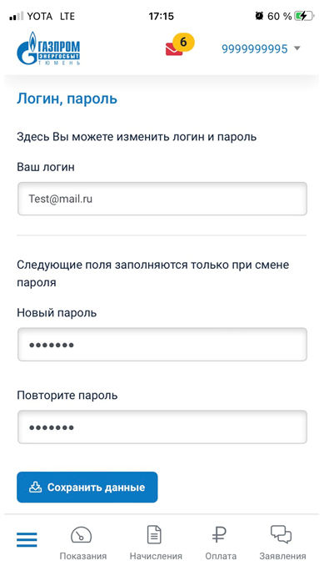
Раздел «Профиль»
Блок «Логин, пароль»
Для смены логина или пароля необходимо перейти в блок «Логин, пароль» и ввести новое значение нужного параметра, нажать «Сохранить данные».

Slide 26
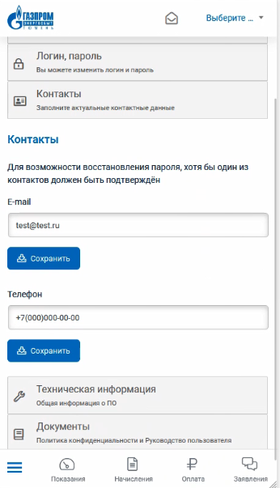
Раздел «Профиль»
Блок «Контакты»
Изменение контактных данных (e-mail или номера телефона) осуществляется в блоке «Контакты».
При изменении номера телефона или почты откроется окно о необходимости подтверждения. В нем необходимо нажать кнопку «Отправить sms с кодом» или «Отправить письмо с кодом».
На указанный номер телефона или почту придет сообщение с 4-значным кодом. Этот код необходимо ввести в поле «Введите код:» и нажать кнопку «Подтвердить».

Slide 27
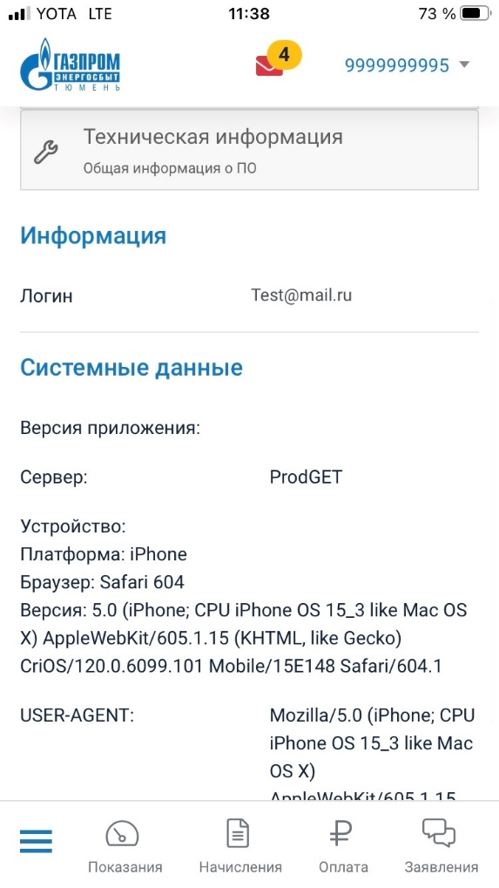
Раздел «Профиль»
Блок «Техническая информация»
В данном блоке можно ознакомится с технической информацией о приложении (версия, устройство и т.д)

Slide 28
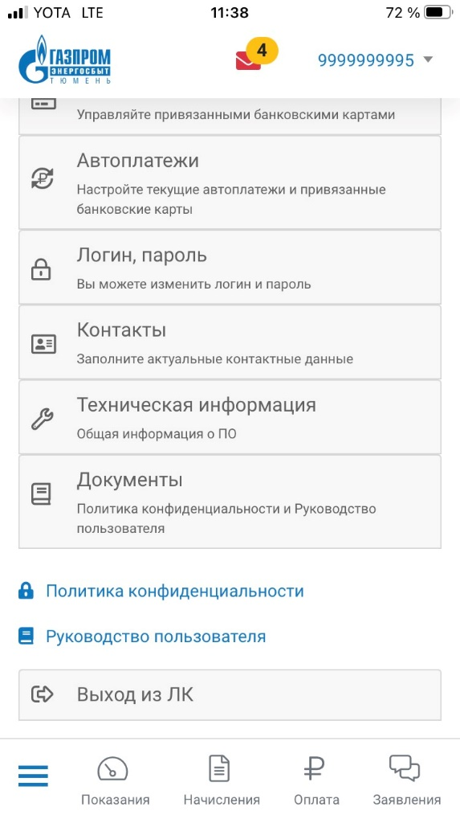
Раздел «Профиль»
Блок «Документы»
В данном блоке можно ознакомиться с документами «Политика конфиденциальности» и «Руководство пользователя». При нажатии на документ произойдёт автоматическое скачивание на устройство.
Блок «Выход из ЛКК»
Для выхода из учетной записи необходимо нажать «Выход из ЛКК».

Slide 29
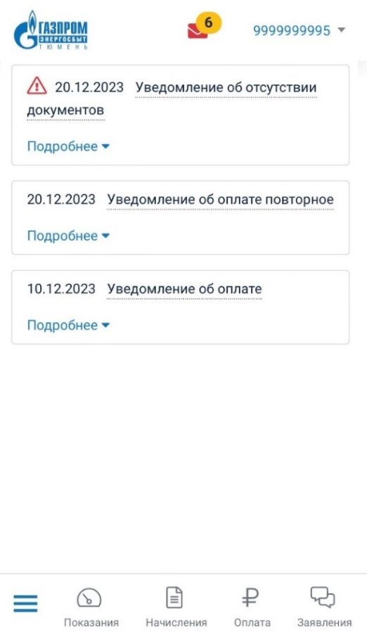

Дополнительный функционал
Система кратких уведомлений
Для просмотра уведомления необходимо нажать на
При нажатии на кнопку «Подробнее» или заголовок уведомление раскрывается для ознакомления с полным текстом.
Все непрочитанные удаления выделены жирным шрифтом. После того, как уведомление раскрыто, выделение снимается.

Slide 30
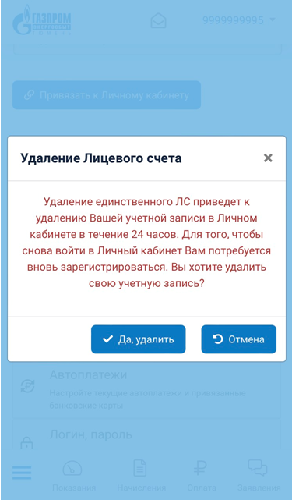
Дополнительный функционал
Удаление учетной записи
Для удаления учетной записи в разделе «Профиль» необходимо удалить все привязанные ЛС. При удалении последнего ЛС пользователю предлагается подтвердить действие, после чего учетная запись удаляется в течение 24 часов

Slide 31
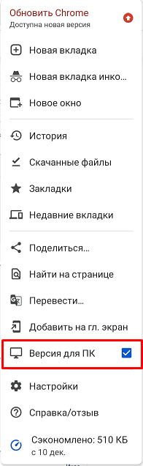
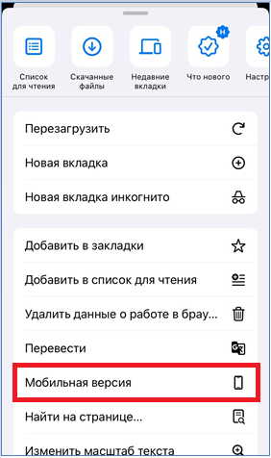
Дополнительный функционал
Перед использованием приложения необходимо убедиться, что включена мобильная версия приложения.
Для этого перейти в браузер и нажать иконку настроек в виде 3-х полосок или 3-х точек (зависит от браузера). Если включена версия для ПК, то в зависимости от браузера будет одна из следующих ситуаций:
В меню настроек будет активная галочка возле признака «Версия для ПК». В этом случае для корректной работы приложения необходимо деактивировать данный признак.
в меню настроек будет пункт «Мобильная версия». В этом случае надо нажать на данный пункт

Slide 32
Дополнительный функционал
Для дополнительной защиты аккаунта необходимо придерживаться следующих правил:
не передавать логин и пароль третьим лицам;
не передавать логин и пароль от Вашей подтвержденной электронной почты третьим лицам;
периодически менять пароль доступа;
использовать достаточно сложные пароли.

